Slide 1

PHÒNG GIÁO DỤC & ĐÀO TẠO HUYỆN AN LÃO
TRƯỜNG TIỂU HỌC QUỐC TUẤN
PHÒNG GIÁO DỤC & ĐÀO TẠO HUYỆN AN LÃO
TRƯỜNG TIỂU HỌC QUỐC TUẤN
TOÁN
Luyện tập
TOÁN
Luyện tập
GIÁO VIÊN: BÙI PHƯƠNG THẢO
GIÁO VIÊN: BÙI PHƯƠNG THẢO

Slide 2


Slide 3
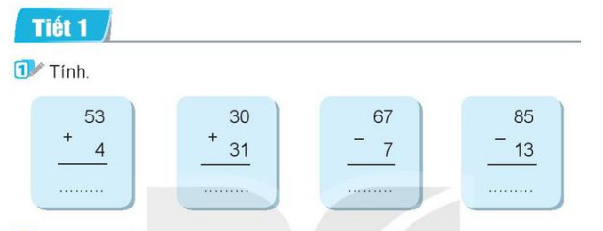

Slide 4
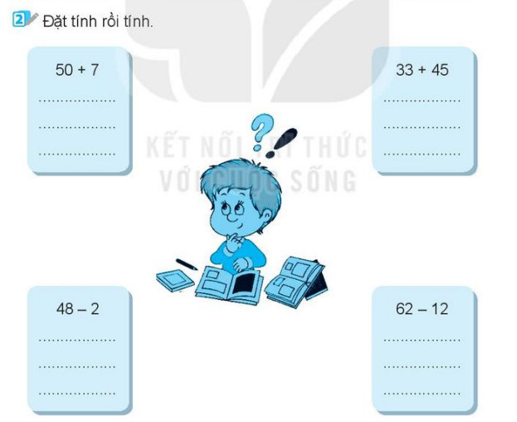

Slide 5
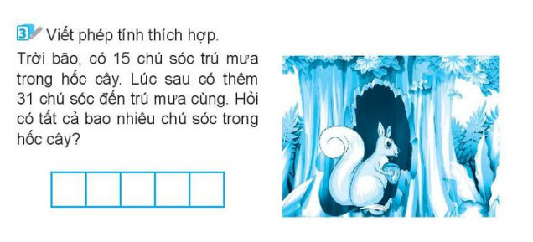

Slide 6
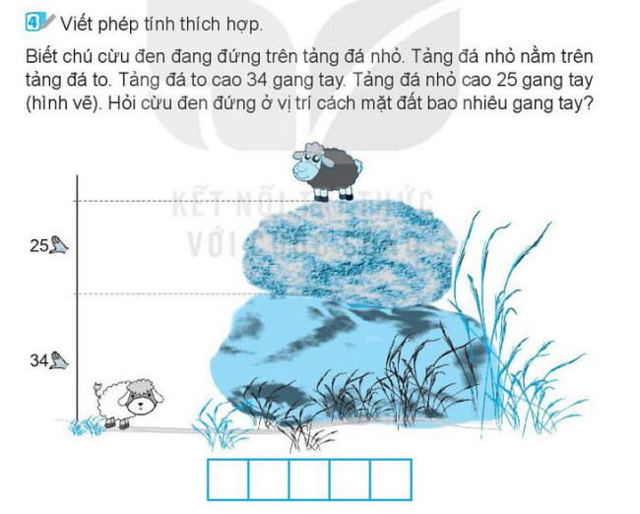

Slide 7
57
61
60
72

Slide 8
50
33
+
+
7
45
5
7
7
8
48
62
-
-
2
12
4
6
5
0

Slide 9
15
+
31
=
46

Slide 10
34
+
25
=
59

Slide 11





Tạm biệt và
hẹn gặp lại!

